Slide 1
如何呈報自行分配學位 正取/備取學生名單

Slide 2
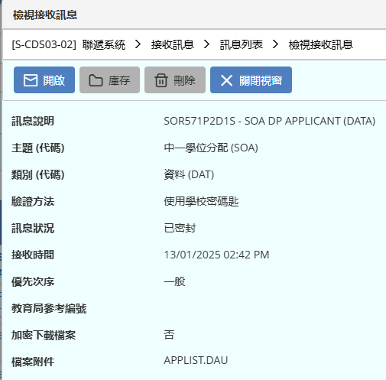
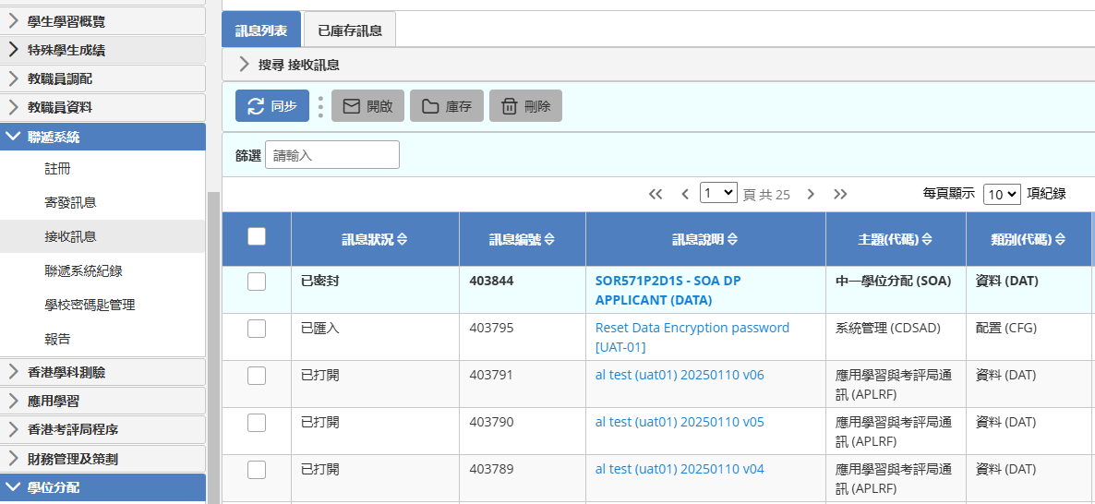
接收資料檔案
3
1
2

Slide 3
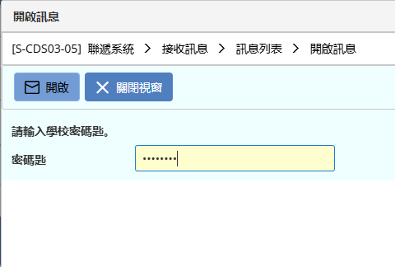
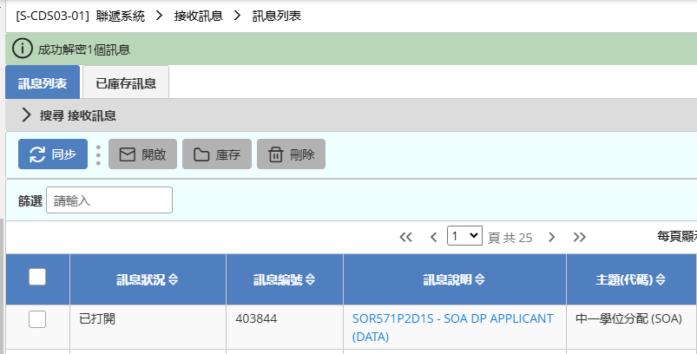
5
6
4

Slide 4
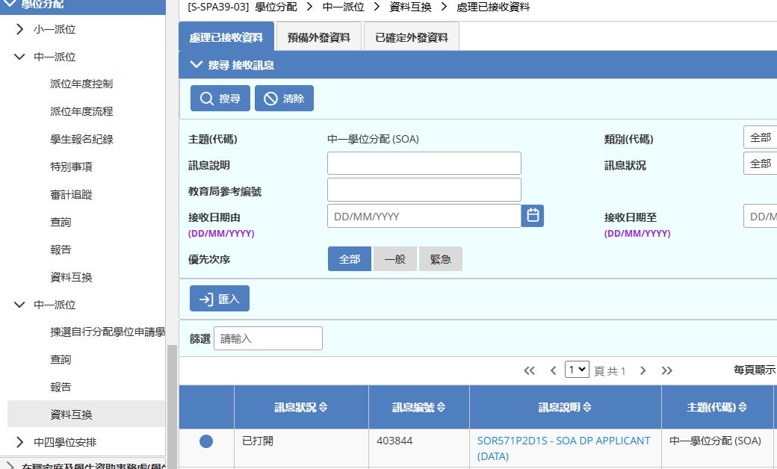
滙入資料檔案

Slide 5
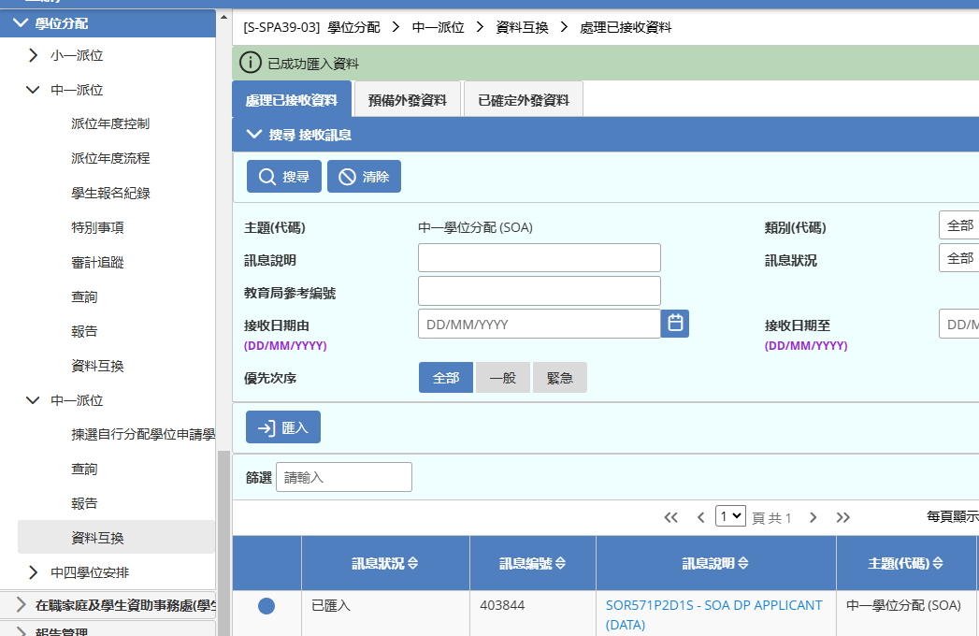

Slide 6
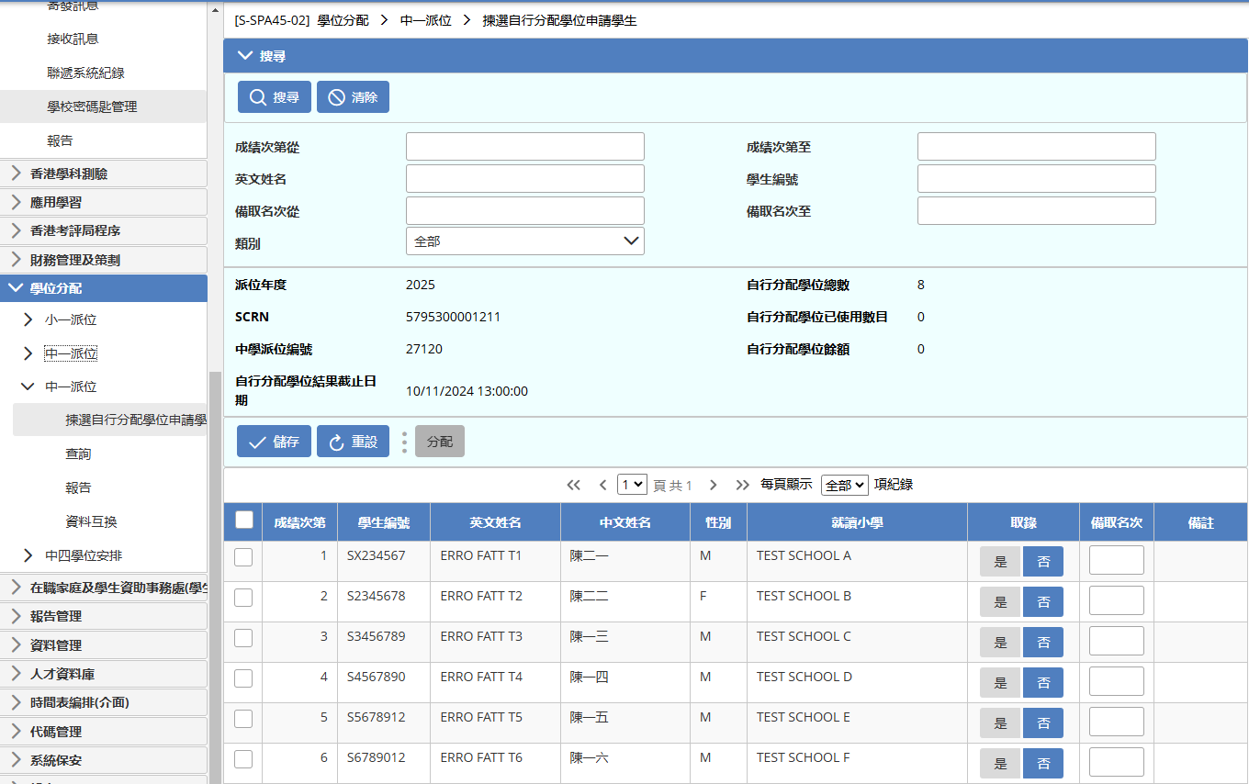
成功滙入資料檔案後可檢視每頁資料
列出中一自行分配學位有關的資料。

Slide 7
按學生的成績次第(Rank Order)由小至大順序排
列學生資料。每頁顯示最多50名申請學生的資料。

Slide 8
用戶亦可輸入不同搜尋條件搜尋學生。

Slide 9
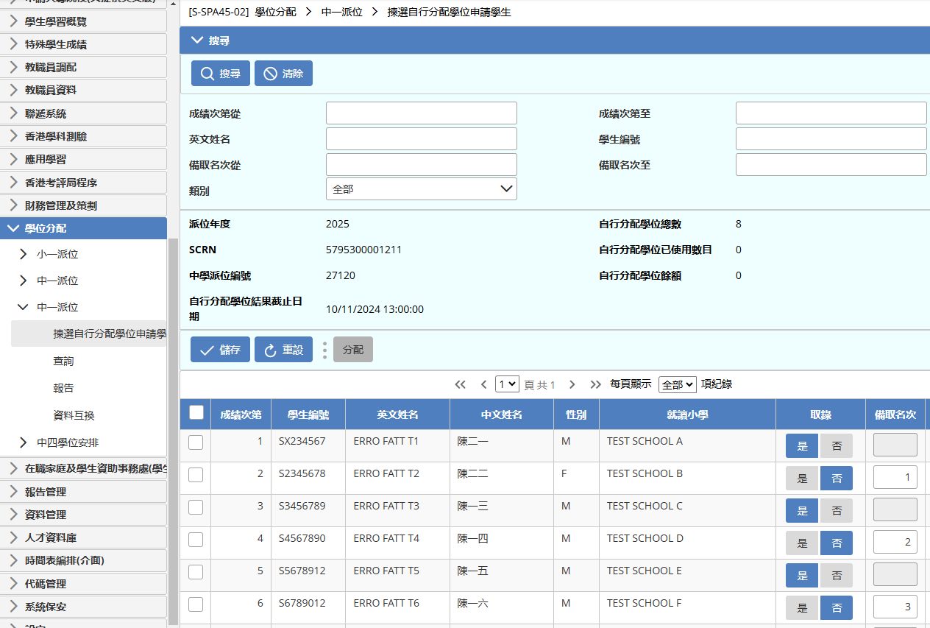
按[是]或編配備取名次給自行分配學位申請學生。

Slide 10
按「儲存」，系統會儲存本頁的紀錄。

Slide 11
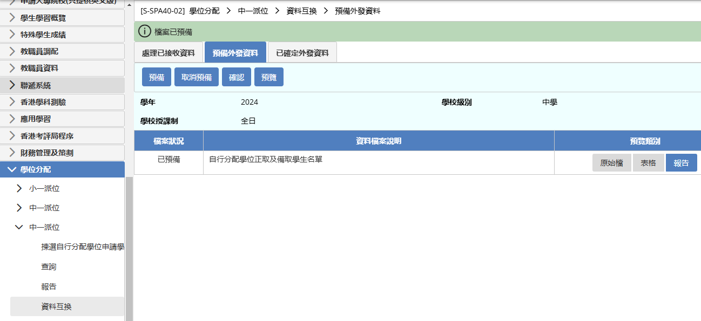
預備資料檔案
1
3
2
檢視資料後，可按「確認」。

Slide 12
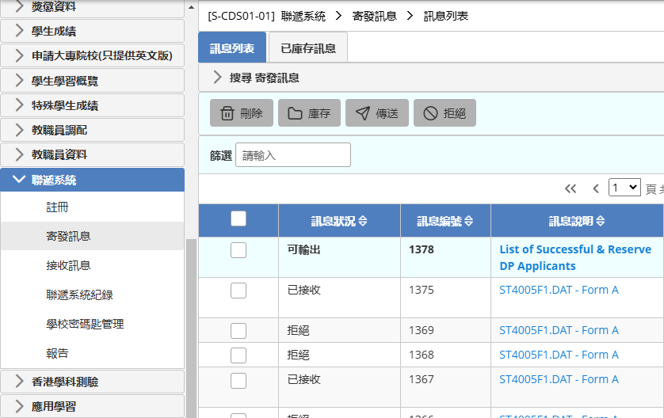
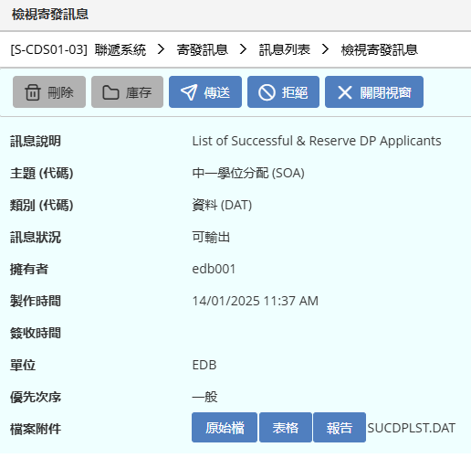
點選「報告」，檢視並 覆核資料無誤。

Slide 13
如需修正資料，點選「拒 絕」並重新預備檔案。

Slide 14
於聯遞系統 > 寄發訊息
傳送給教育局。

Slide 15
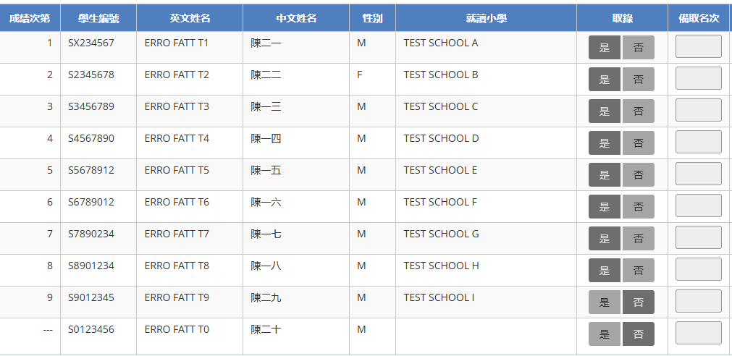
資料鎖定 (已遞交學生名單)
遞交「自行分配學位正取及備取學
生名單」資料檔案後，用戶不能再 編修和預備資料檔案。

Slide 17
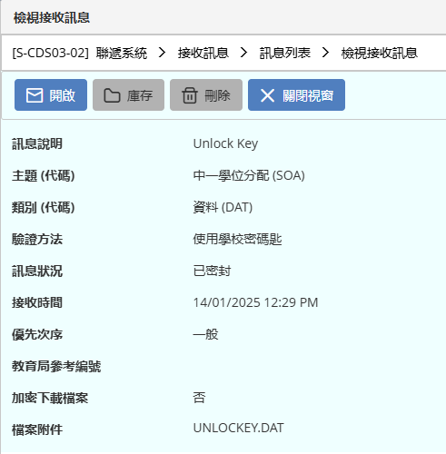
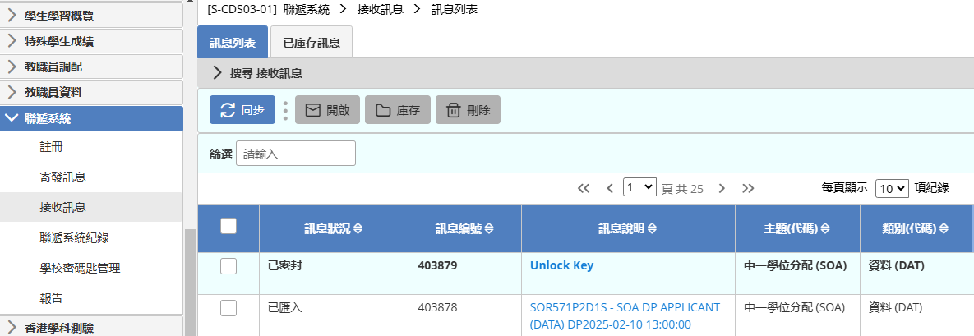

Slide 18
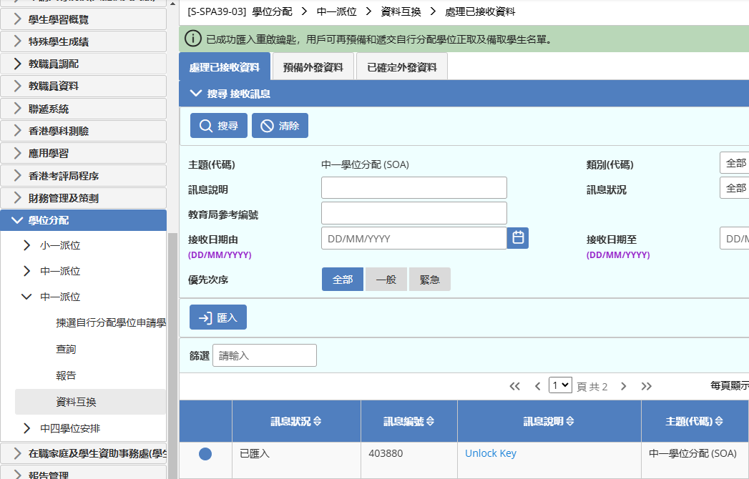

Slide 20
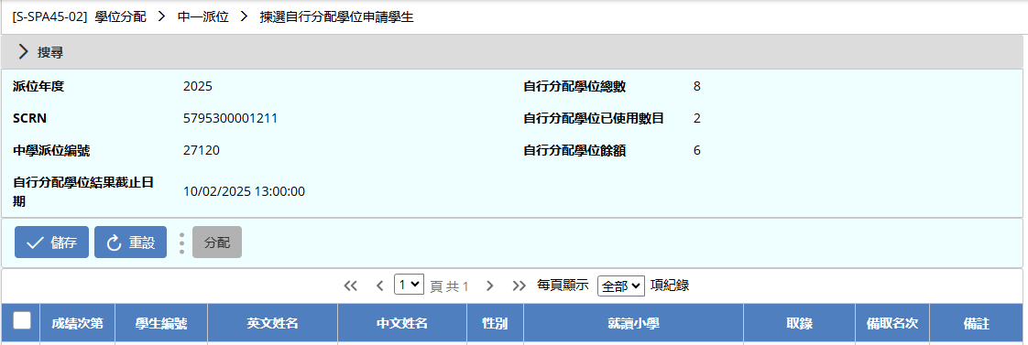
資料鎖定 (遞交截止日期已屆滿)

Slide 21
- 完 -

